Slide 1
Sicherheit und Umwelt
Strahlenschutz
PD Dr. Stefan Freigang
Institut für Pathologie
(L521 / Tel.: 23205)

Slide 2
Was ist Radioaktivität?
Radioaktivität ist die Eigenschaft instabiler Atomkerne sich spontan
in andere Atomkerne umzuwandeln und dabei ionisierende Strahlung auszusenden.
Umwandlungsprozess wird auch als radioaktiver Zerfall bezeichnet.
Je nach Energie der Strahlung:
Nichtionisierende Strahlung
Ionisierende Strahlung

Slide 3
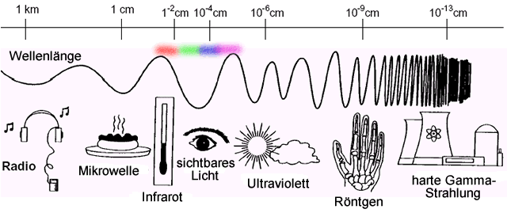
Elektromagnetisches Spektrum
Nicht ionisierend
ionisierend

Slide 4
Radionuklide
Nur etwa 250 der heute bekannten 2000 Nuklide sind stabil.
Unstabile Nuklide zerfallen von selbst.
Man nennt sie Radionuklide.
Den Zerfall von Radionukliden kann man nicht aufhalten oder beeinflussen.
Beim Zerfall entstehen meist Atome eines anderen Elements, die stabil oder erneut radioaktiv sind.
Radionuklide kommen in der Natur vor, können aber auch künstlich erzeugt werden.

Slide 5
Radioaktive Strahlung
Transport von Energie in Form von Teilchen oder Wellen
Es gibt 3 verschiedene Strahlungsarten:
alpha (α): positiv geladen,
beta (β): negativ geladen,
gamma (γ): nicht geladen

Slide 6
Strahlungsarten
α-Strahlung : tritt vor allem bei schwereren Kernen auf
entspricht dem Kern eines Heliumatoms,
welcher aus 2 Protonen und 2 Neutronen besteht
Reichweite in Luft : 1 – 10cm
in Gewebe: 0.05mm
β⁻-Strahlung: wird aus dem Atomkern ein Elektron emittiert
entspricht einem Elektron
Reichweite in Luft: 0.1 – 10m
in Gewebe: 5mm
-Strahlung: tritt auf, wenn ein Atomkern in einem angeregten Zustand
ist, und dann in einen energieärmeren Grundzustand übergeht
ist elektromagnetische Strahlung wie die Röntgenstrahlung
Reichweite in Luft: unendlich

Slide 7
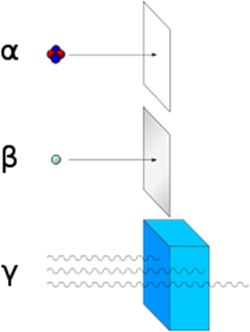
Abschirmung
mit einem Blatt Papier
mit 5mm Aluminium oder 10mm Plexiglass
mit einer dicken Schicht aus einem Material
hoher Dichte (5cm Blei = ZWS)
Für die Abschirmung von Alpha-Strahlung sind Kleider (bzw. Labormantel, Handschuhe) und eine Brille ausreichend. Die Beta-Strahlung wird mit Aluminium oder Plexiglass abgeschirmt. Die Gamma-Strahlung benötigt zur Abschirmung dichtes Material, wie z.B. einen Bleischurz.

Slide 8
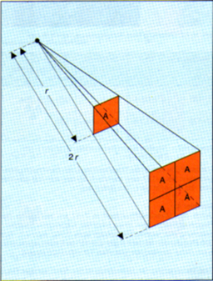
Strahlenschutz
Quadratisches Abstandsgesetz
H₂ = H₁(r₁/r₂)²
Dosisleistung einer γ-Quelle nimmt mit
dem Quadrat der Entfernung ab
2 fache Entfernung→ 1/4
4 fache Entfernung →1/16
10 fache Entfernung →1/100
der ursprüngliche Dosisleistung

Slide 9
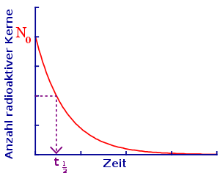
Strahlenschutz
Zerfallsgesetz: N(t) = N₀ . e^{-λt}
Die Halbwertszeit ist die Zeit, nach der die Hälfte der Atome zerfallen ist
In der Praxis bestimmt man die Aktivität A. Das sind die Anzahl Zerfälle pro Zeiteinheit
A(t) = Ao . e^{-λt}
Die Halbwertszeit ist konstant und charakteristisch für jedes Radionuklid.
Tc-99m 6 Stunden
H-3 12.35 Jahre
C-14 5730 Jahre
P-32 14.29 Tage
S-35 87.44 Tage
I-125 60.14 Tage

Slide 10
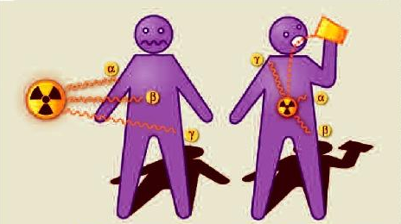
Strahlenschutz
Wichtige Punkte:
welches Nuklid, Menge Aktivität, Art der Strahlenexposition
Drei Arten von Strahlenexposition:
Extern, nicht abgeschirmte Strahlenquellen
Kontamination mit offenen, flüssigen oder
staubförmigen Quellen
Intern, in Form fest, flüssig, gasförmig

Slide 11
Messgrössen
Definition:
1 Becquerel (1Bq). Einheit für die Aktivität eines Radionuklids.
1 Bq = 1/s (1 Zerfall/s)
Zum Beispiel: Granit 100Bq/kg
Salzwasser 10Bq/kg
Kartoffel 150Bq/Kg
Milch 80Bq/Kg
1 Sievert (Sv) ist eine Einheit, die eine Beurteilung der Auswirkungen von Strahlung auf dem Menschen gibt. Es ist die effektive Dosis.
1 Sv = 1J/Kg

Slide 12
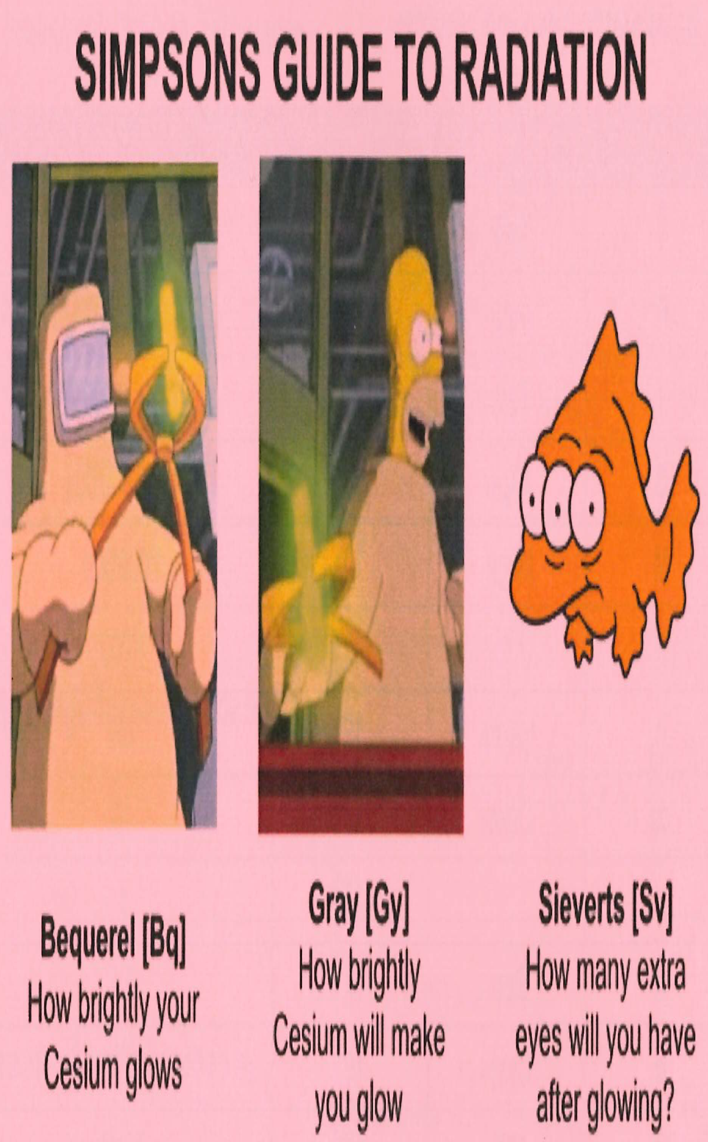
Messgrössen

Slide 13
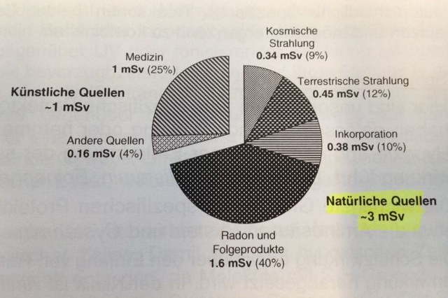
Natürliche und künstliche Strahlenquellen in der Schweiz
5mSv/Jahr
Tödliche Dosis 7000mSv
Akute Hautrötung 2000mSv
Schwellendosis für nachweisbare Strahlenschäden 200mSv
Grenzwerte für beruflich exponierte Personen:
20mSv/Jahr für erwachsene Personen
5mSv /Jahr für Personen im Alter von 16-18Jahre
2mSv/ Jahr für schwangere Frauen
Stillende Frauen dürfen nicht mit radioaktiven Material arbeiten

Slide 14
AAA-Regel:
Geringe Aktivität
Grosser Abstand zu den Quellen
Richtige Abschirmung
Verhinderung der Aufnahme in den Körper
Ausbreitung (Kontamination) verhindern
Auffangschalen
Arbeitskleidung
Ausgangsmonitor

Slide 15
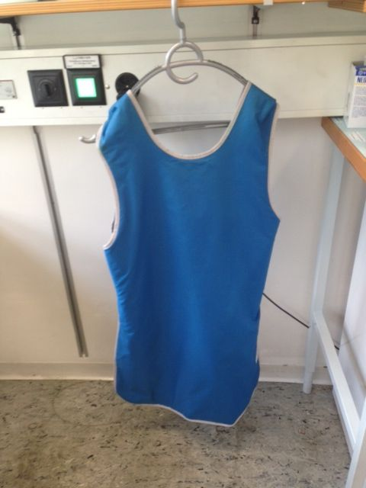
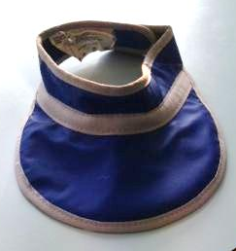
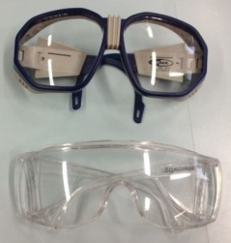
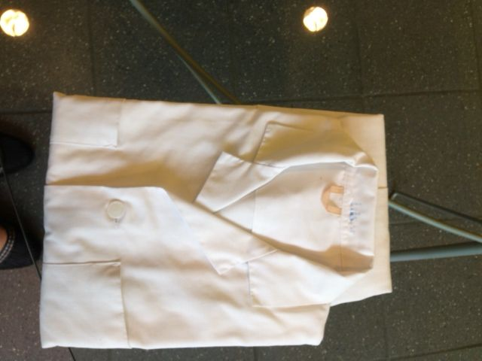
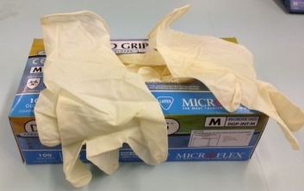
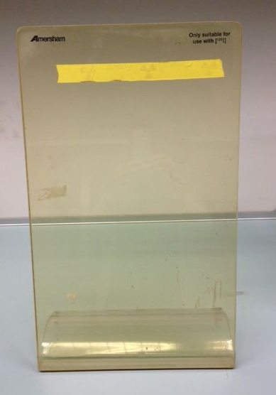
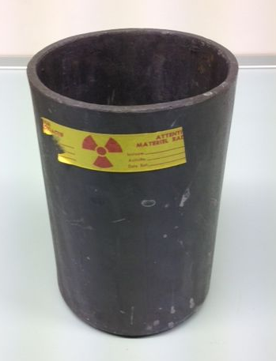
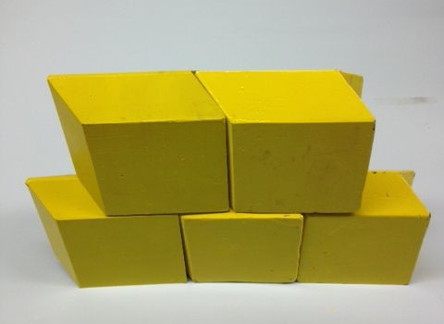
Abschirmungsmaterial
Laborschürze
Bleimantel
Bleihalsschürze
Handschuhe
Brille
Plexiglaswand
Bleiblöcke
Bleibehälter

Slide 16
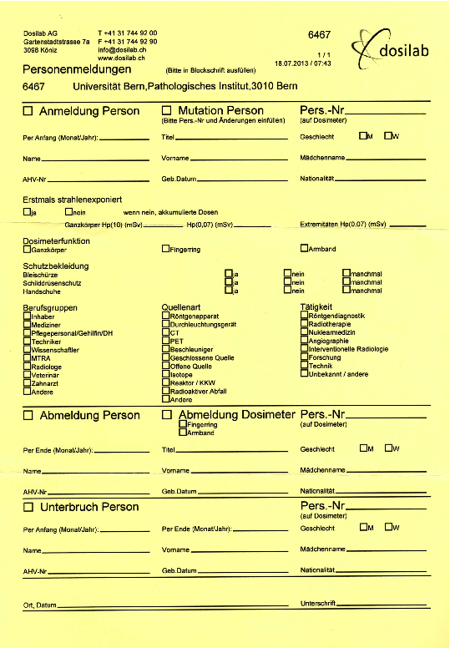

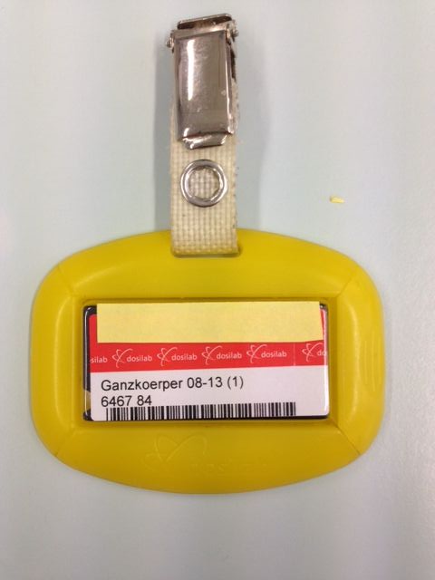

Dosimetrie
Anmeldung & Abmeldung
bei Dosilab
Dosimeter tragen!

Slide 17
Dosimeter
Die Dosimeter sind Messgeräte zur Messung der Strahlendosis im Rahmen des Strahlenschutzes. Dosimeter sind am Körper zu tragen.
Es misst die Haut- und Tiefendosis
Da Gewebe Strahlung absorbiert, erhalten Organe im Körper eine geringere Dosis als oberflächliche Schichten.
Zum Beispiel bekommt die Haut eine höhere Dosis als die Lunge.
Man unterscheidet zwei Messungen:
Hautdosis Hs(0.07) 0.07mm
Personen-Tiefendosis Hp(10) 10mm

Slide 18
Radionuklide, die in Proben in der Pathologie vorhanden sein können
Klinische Anwendung | Radionuklid | Halbwerts- zeit t½ | Strahlungs- art | Freigrenze (Bq) | Bewilligungs- grenze (Bq) | Kontaminations- richtwert CS (Bq/cm²) | Tiefendosis h10 (mSv/h/GBq)
Lymphknoten- markierung | Technetium (Tc-99m) | 6h | γ | 5.00E+05 | 2.00E+08 | 30 | 0.022
Prostata-Ca | Jod (I-125) | 60d | γ | 7.00E+02 | 7.00E+05 | 10 | 0.033
Radio-Iod- Therapie | Jod (I-131) | 8d | γ | 5.00E+02 | 5.00E+05 | 3 | 0.062
Schmerz- behandlung bei Tumor- therapie | Strontium (Sr-90) | 29a | β | 4.00E+02 | 6.00E+04 | 3 | 0.001
 | Yttrium (Y-90) | 64h | β (γ) | 4.00E+03 | 3.00E+06 | 3 | 0.007
 | Rhenium (Re-186) | 90h | β γ | 7.00E+03 | 4.00E+06 | 3 | 0.004
 | Sanarium (Sm-153) | 47h | β γ | 1.00E+04 | 7.00E+06 | 3 | 0.016
Beispiel zur Berechnung der Dosisleistung:
Vorhandene Aktivität = 200 MBq Tc-99m (= max. möglicher Wert ohne Bewilligung)
0.2 GBq * 0.022 mSv/h/GBq = 4.4 μSv/h
(non-stop Exposition während der Arbeitszeit = 8.8 mSv / Jahr)

Slide 19
502 kBq
Mögliche Dosisleistung Dosis / Jahr
wenn non-stop exponiert
für Tc-99m
H10 = 0.022 mSv/h/GBq
502kBq * 0.022 mSv/h/GBq = 0.011 μSv/h 0.022 mSv
für I-131
H10 = 0.062 mSv/h/GBq
502kBq * 0.022 mSv/h/GBq = 0.0311 μSv/h 0.062 mSv

Slide 20
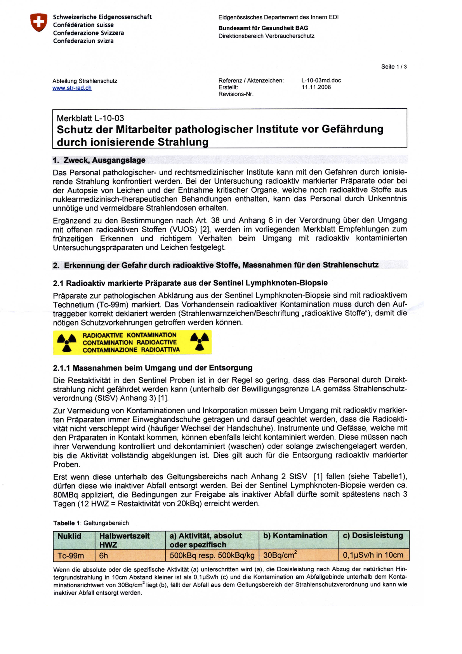
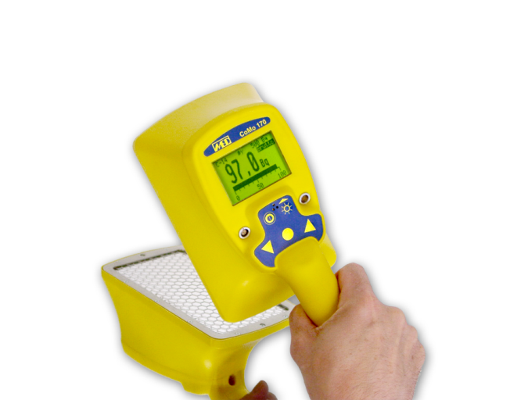
Strahlenschutz
Massnahmen zum Strahlenschutz für Arbeiten mit Tc-99m markiertem Gewebe.
                Gewebsproben mit radioaktivem Technetium (Tc-99m) müssen mit den CoMo 170 Monitor gemessen werden. Die Aktivität muss dokumentiert werden.
                Wenn möglich, sind die Gewebsproben erst am nächsten Tag zu Verarbeiten, weil die Aktivität des Tc um 2-3 Halbwertszeiten abgeklungen ist.
CoMo 170 Monitor

Slide 21
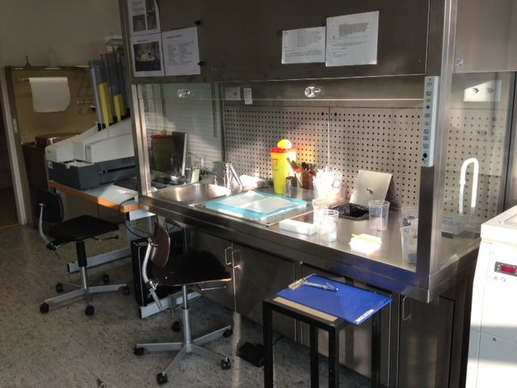
Strahlenschutz
Die Freigrenze von Tc-99m liegt bei 500kBq
Tc-99m : γ-Strahlung
Arbeiten:
Mit Bleischurz, Handschuhe und Brille und hinter
einem transparenten Sicherheitsschirm.
Alle Personen, die mit Tc-99m in Berührung kommen, tragen ein Dosimeter von Firma Dosilab. Das Dosimeter soll auf der Brust und unter dem Bleischurz getragen werden.
Nach Beenden der Arbeiten mit Tc-99m ist der Arbeitsplatz mit dem CoMo 170 auf radioaktive Kontamination zu überprüfen und wenn nötig zu reinigen.
Während der Schwangerschaft darf nicht mit Tc-99m gearbeitet werden.

Slide 22
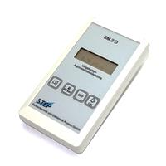
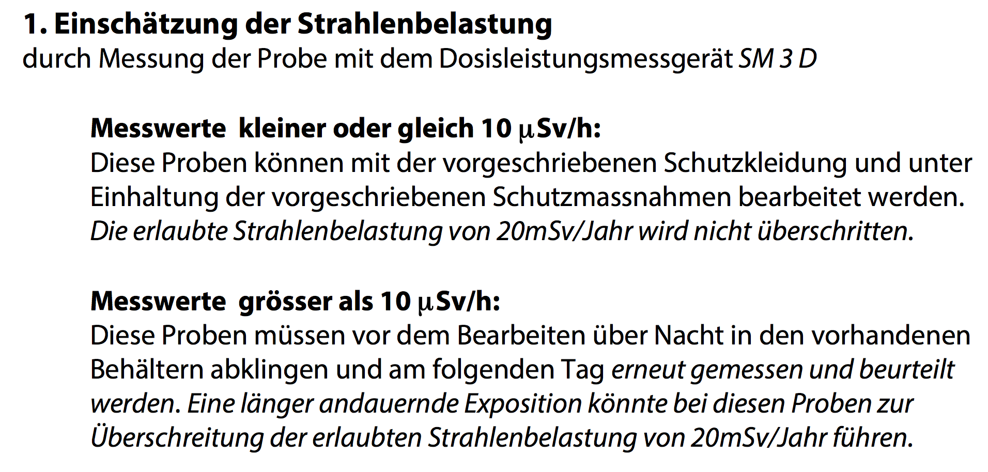

Slide 23
Expositionsgrenzwert
beruflich strahlenexponierte Personen: 20mSv/Jahr
beruflich nicht-strahlenexponierte Personen: 5mSv/Jahr
1 Jahr = ca. 50 Wochen x 40 Stunden/Woche = 2000 Arbeitsstunden/Jahr
Dosisleistungsgrenzwert
beruflich strahlenexponierte Personen: 10μSv/h *2000 Stunden = 20mSv
beruflich nicht-strahlenexponierte Personen: 2.5μSv/h *2000 Stunden = 5mSv

Slide 25


Slide 27
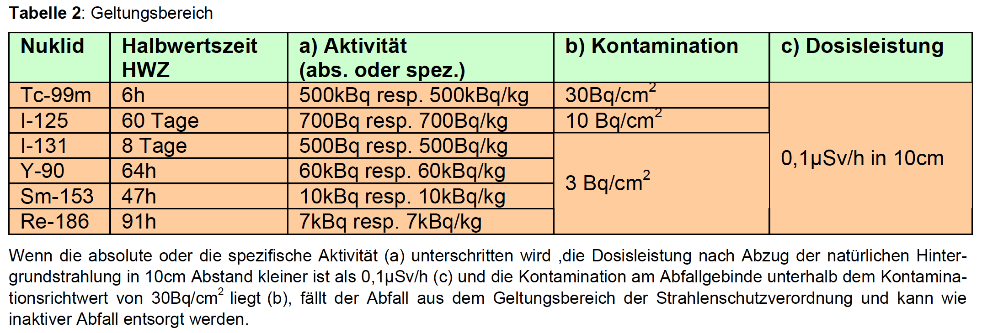

Slide 28
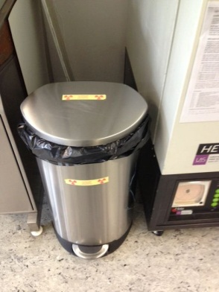
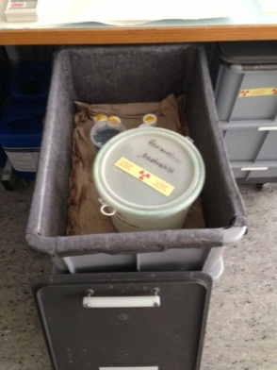
Abfallentsorgung
Gewebsproben sowie Lösungen sind zwei Tage hinter Blei zu lagern.
Danach können sie als nicht radioaktives Material entsorgt werden.
Kleber „radioaktiv“ müssen zur Entsorgung unbedingt entfernt werden

